Slide 1
图论及其应用
任课教师：杨春
Email: yc517922@126.com
数学科学学院

Slide 2
本次课主要内容
哈密尔顿图
(一)、哈密尔顿图的概念
(二)、性质与判定

Slide 3
(一)、哈密尔顿图的概念
1、背景
1857年， 哈密尔顿发明了一个游戏(Icosian Game).它是由一个木制的正十二面体构成，在它的每个棱角处标有当时很有名的城市。游戏目的是“环球旅行”。为了容易记住被旅游过的城市 ，在每个棱角上放上一个钉子，再用一根线绕在那些旅游过的城市上(钉子),由此可以获得旅程的直观表示。
十二面体

Slide 4
哈密尔顿把该游戏以25英镑的价格买给了J.Jacques and Sons公司 (该公司如今以制造国际象棋设备而著名) ，1859年获得专利权。但商业运作失败了。
该游戏促使人们思考点线连接的图的结构特征。这就是图论历史上著名的哈密尔顿问题。
哈密尔顿(1805---1865),爱尔兰数学家。个人生活很不幸，但兴趣广泛：诗歌、光学、天文学和数学无所不能。他的主要贡献是在代数领域，发现了四元数(第一个非交换代数)，他认为数学是最美丽的花朵。
2、哈密尔顿图与哈密尔顿路
定义1 如果经过图G的每个顶点恰好一次后能够回到出发点，称这样的图为哈密尔顿图，简称H图。所经过的闭途径是G的一个生成圈，称为G的哈密尔顿圈。

Slide 5
例1、正十二面体是H图。
十二面体

Slide 6
例2 下图G是非H图。
u
v
图G
证明：因为在G中，边uv是割边，所以它不在G的任意圈上，于是u与v不能在G的同一个圈上。故G不存在包括所有顶点的圈，即G是非H图。
定义2 如果存在经过G的每个顶点恰好一次的路，称该路为G的哈密尔顿路，简称H路。
u
v
图G

Slide 7



(二)、性质与判定
1、性质
定理1 (必要条件) 若G为H图，则对V(G)的任一非空顶点子集S，有：
证明：G是H图，设C是G的H圈。则对V(G)的任意非空子集S, 容易知道:
所以，有：

Slide 8

注：不等式为G是H图的必要条件，即不等式不满足时，可断定对应图是非H图。
例3 求证下图是非H图。
1
2
3
4
5
7
6
G
9
8
证明：取S=｛2, 7, 6｝,则有：
所以由定理1知，G为非H图。

Slide 9
注意：满足定理1不等式的图不一定是H图。
例如：著名的彼德森图是非H图，但它满足定理1的不等式。
Peterson图
彼得森(1839----1910)，丹麦哥本哈根大学数学教授。家境贫寒，因此而辍过学。但19岁就出版了关于对数的专著。他作过中学教师，32岁获哥本哈根大学数学博士学位，然后一直在该大学作数学教授。

Slide 10
彼得森是一位出色的名教师。他讲课遇到推理困难时，总是说：“这是显而易见的”，并让学生自己查阅他的著作。同时，他是一位有经验的作家，论述问题很形象，讲究形式的优雅。
1891年，彼得森发表了一篇奠定他图论历史地位的长达28页的论文。这篇文章被公认是第一篇包含图论基本结论的文章。同时也是第一次在文章中使用“图”术语。
1898年，彼得森又发表了一篇只有3页的论文，在这篇文章中，为举反例构造了著名的彼得森图。

Slide 11
2、判定
图的H性判定是NP-困难问题。到目前为止，有关的定理有300多个，但没有一个是理想的。拓展H图的实用特征仍然被图论领域认为是重大而没有解决的问题。
图的哈密尔顿问题和四色问题被谓为挑战图论领域150年智力极限的总和。三位数学“诺奖”获得者ErdÖs、Whitney 、 Lovász 以及Dirac、Ore等在哈密尔顿问题上有过杰出贡献。
下面，介绍几个著名的定理。

Slide 12
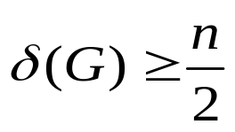
定理2 (充分条件) 对于n≧3的单图G，如果G中有：
那么G是H图。
证明: 若不然，设G是一个满足定理条件的极大非H简单图。显然G不能是完全图，否则，G是H图。
于是，可以在G中任意取两个不相邻顶点u与v。考虑图G + u v，由G的极大性，G+ u v是H图。且G+ u v的每一个H圈必然包含边u v。

Slide 13

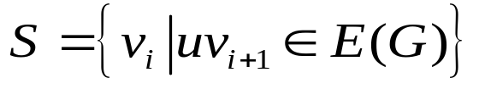
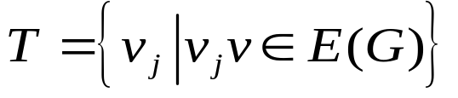
所以，在G中存在起点为u而终点为v的H路P。
不失一般性，设起点为u而终点为v的H路P为：
P
v₁
v₂
v₃
v_{i}
v_{i+1}
v_{n-1}
v_{n}
令：

Slide 14

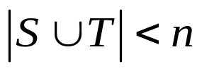




对于S与T, 显然，
所以：
另一方面：可以证明：
否则，设
那么，由
由
P
v₁
v₂
v₃
v_{i}
v_{i+1}
v_{n-1}
v_{n}
这样在G中有H圈，与假设矛盾！

Slide 15
于是：
这与已知 矛盾！
注：该定理是数学家 Dirac在1952年得到的。该定理被认为是H问题的划时代奠基性成果。
Dirac曾经是丹麦奥尔胡斯大学知名教授，杰出的数学研究者。其父亲(继父)是在量子力学中做出卓越贡献的物理学家狄拉克，1933年获诺贝尔物理学奖。Dirac发表关于H问题论文39篇。他1952年的定理将永载史册！

Slide 16

1960年，美国耶鲁大学数学家奥尔院士考察不相邻两点度和情况，弱化了Dirac条件 ，得到一个光耀千秋的结果。
Ore发表关于H问题论文59篇。
定理3 (充分条件) 对于n≧3的单图G，如果G中的任意两个不相邻顶点u与v，有：
那么，G是H图。
注: (1) 该定理证明和定理2可以完全一致！
(2) 该定理的条件是紧的。例如：设G是由K_{k+1}的一个顶点和另一个K_{k+1}的一个顶点重合得到的图，那么对于G

Slide 17

的任意两个不相邻顶点u与v，有：
但G是非H图。
G=K₁+2(K₃)
1976年，牛津大学的图论大师Bondy(帮迪)等在Ore定理基础上，得到图G和它的闭包间的同哈密尔顿性。
注：帮迪的书《图论及其应用》是一本经典必读教材。有中译本和习题解答。吴望祖译 。

Slide 18
引理1 对于单图G，如果G中有两个不相邻顶点u与v，满足：
那么G是H图当且仅当G + u v是H图。
证明：略
定义3 在n阶单图中，若对d (u) + d (v) ≧n 的任意一对顶点u与v，均有u a dj v , 则称G是闭图。
非闭图
闭图

Slide 19

引理2 若G₁和G₂是同一个点集V的两个闭图，则G=G₁∩G₂是闭图。
证明：任取u, v∈V(G₁ ∩ G₂)，如果有：
易知：
因G₁与G₂都是闭图，所以u与v在G₁与G₂中都邻接，所以，在G中也邻接。故G是闭图。

Slide 20

注：G₁与G₂都是闭图，它们的并不一定是闭图。
例如：
G₁
G₂
尽管G₁与G₂是闭图，但其并不是闭图！

Slide 21

定义4 称 是图G的闭包，如果它是包含G的极小闭图。
注：如果G本身是闭图，则其闭包是它本身；如果G不是闭图，则由定义可以通过在度和大于等于n的不相邻顶点对间加边来构造G的闭图。例如：
G
引理3 图G的闭包是唯一的。(证明略)

Slide 22
定理4(帮迪——闭包定理) 图G是H图当且仅当它的闭包是H图。
证明：“必要性”显然。
“充分性” ：假设G的闭包是H图，我们证明G是H图。
假设G的闭包和G相同，结论显然。
若不然，设e_{i} (1≦i≦k)是为构造G的闭包而添加的所有边，由引理1，G是H图当且仅当G+e₁是H图， G+e₁是H图当且仅当G+e₁+e₂是H图,…, 反复应用引理1，可以得到定理结论。
由于完全图一定是H图，所以由闭包定理有：
推论1：设G是n≧3的单图，若G的闭包是完全图，则G是H图。

Slide 23
由闭包定理也可以推出Dirac和Ore定理：
推论1：设G是n≧3的单图。
(1) 若δ(G)≧n/2,则G是H图(Dirac定理);
(2) 若对于G中任意不相邻顶点u与v，都有d(u)+d(v)≧n,则G是H图.(Ore定理)
在闭包定理的基础上，Chvátal和帮迪进一步得到图的H性的度序列判定法。
定理5(Chvátal——度序列判定法) 设简单图G的度序列是(d₁,d₂,…,d_{n}), 这里，d₁≦d₂≦…≦d_{n},并且n≧3.若对任意的m<n/2,或有 d_{m}>m,或有d_{n-m} ≧ n-m,则G是H图。
萨瓦达定理的证明方法：证G的闭包是完全图。

Slide 24





例4 求证下图是H图。
1
2
3
4
5
7
6
G
9
8
证明：在G中有：
因n=9,所以，m=1,2,3,4

Slide 25
所以，由度序列判定法，G是H图。
注 ：哈密尔顿图研究简介
哈密尔顿问题的研究一直是图论热点。研究历史大致情况如下：
(1) 1952年Dirac定理是研究的奠基性结果；
(2) 1962年Ore定理是Dirac定理的重要推进；
(3) 1976年帮迪的闭包定理是Ore定理的重要推进；
(4) 1985年时任剑桥大学兼伦敦大学教授的Nicos在弱化Ore定理条件基础上推进了Ore定理；
(5) 1996年GSU计算机系五个特聘教授之一的Chen和SCI
杂志《图论杂志》编委Egawa及SCI杂志《图论与组合》主编
Saito等再进一步推进Ore定理。

Slide 26
(6) 2007年, 赖虹建教授统一上面全部结果(见美国APPl. Math.Lett),似已是珠峰之极.
值得一提的是，福州大学的 范更华教授对H问题的研究也取得重要成就，他得出“范定理”：
范定理：若图中每对距离为2的点中有一点的度数至少是
图的点数的一半，则该图存在哈密尔顿圈。
该成果获得中国2005年度国家自然科学二等奖。

Slide 27
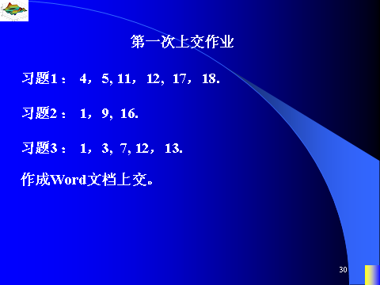
作业
P97---99 习题4 ： 10, 12

Slide 28
Thank You !

